Slide 1

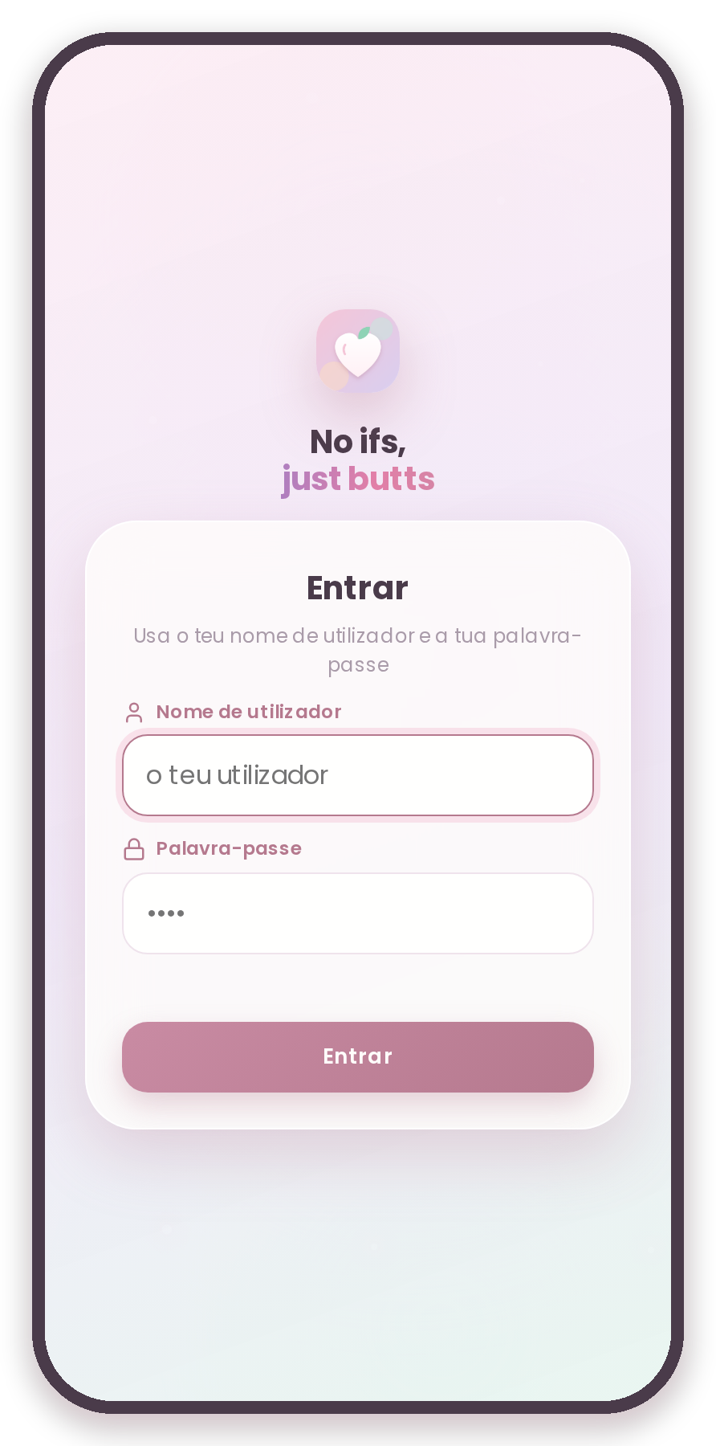
ESTUDO DE CASO · UI/UX
No ifs,
just good butts
NIJB: uma app de fitness privada, só para mulheres. Treino, alimentação, medidas e progresso num só sítio.
[O teu nome] · Design de produto e marketing

Slide 2







ÍNDICE
O que vais ver
1 O contexto
2 A solução
Para quem, o problema e os requisitos
As 5 abas, uma a uma, com ecrãs reais
3 O ciclo menstrual
4 A identidade visual
Fases, o que esperar em cada dia
Cores, tipografia e ícones
5 As decisões de UX
6 O processo e a IA
O que mudou e porquê
O meu papel e o da IA
7 O impacto
Feedback real, resultados, aprendizagens
NIJB · estudo de caso
2

Slide 3




EM RESUMO
Criada a partir de uma necessidade real
NIJB é uma app de fitness privada, só para mulheres, que criei a partir das minhas próprias necessidades e ideias, sem experiência prévia em programação e com o apoio do Claude Code. Na app o nome aparece como "Just Butts".
Para quem
Acesso
O problema
A solução
Mulheres entre os 25 e os 65 anos, em especial quem está a começar no ginásio.
Só por convite. Cada utilizadora vê apenas os seus próprios dados.
Treinar no ginásio pode ser confuso e intimidante.
Treino, alimentação, medidas, progresso e perfil na mesma app, com uma identidade divertida.
Cinco utilizadoras já usaram a app. Os resultados são qualitativos e iniciais, não um estudo formal.
NIJB · estudo de caso
3

Slide 4


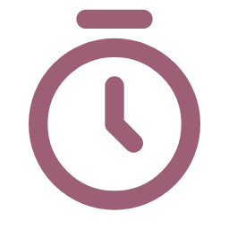



O CONTEXTO
O problema: um ginásio intimidante
Não saber o que fazer
Não recordar as cargas
Perder tempo a decidir
Que exercícios fazer e em que ordem.
Séries, repetições e peso da última vez.
Decisões a meio do treino, entre séries.
Difícil ver a evolução
Tudo em sítios diferentes
Falta de motivação
Sem registo, não se vê o progresso.
Treino, alimentação e medidas espalhados.
Sem um objetivo claro, é fácil desistir.
Para quem está a começar, cada uma destas dificuldades é um motivo para não voltar.
NIJB · estudo de caso
4

Slide 5




O CONTEXTO
A pergunta central e os requisitos
Como tornar a experiência de ginásio mais simples e motivadora para as mulheres, juntando planeamento, registo e progresso numa app intuitiva e bonita?
Usar com uma mão
Instalar no ecrã principal
No ginásio, entre séries, com o telemóvel numa mão.
Sem ir à loja de apps: funciona como uma app (PWA).
Dados separados e protegidos
Tom simpático
Utilizador e palavra-passe; ninguém vê o treino das outras.
Bem-humorado, sem culpabilizar quem falha um dia.
NIJB · estudo de caso
5

Slide 6


O PROCESSO
Como trabalhei: testar e corrigir
1
2
3
Identificar
Definir
Construir com IA
Partir de uma necessidade real e das dificuldades de quem treina.
Objetivos, funcionalidades, informação e tom de voz.
O Claude Code escreve e testa o código sob a minha direção.
4
5
6
Testar no telemóvel
Recolher feedback
Corrigir
Cada versão é experimentada como uma utilizadora a usaria.
Ouvir as utilizadoras e perceber o que não funciona.
Retirar o que não serve e afinar o que serve.
Este ciclo repetiu-se a cada funcionalidade: ideia, versão, teste, feedback e correção.
NIJB · estudo de caso
6

Slide 7



A SOLUÇÃO
Cinco abas, cada uma responde a um problema
Treino
Alimentação
Medições
Progresso
Perfil
Treino
Alimentação
Medições
Progresso
Perfil
Não saber o que fazer nem que carga usar
Ter tudo organizado no mesmo sítio
Acompanhar a evolução do corpo
Falta de motivação e de objetivo claro
Personalizar a experiência
NIJB · estudo de caso
7

Slide 8
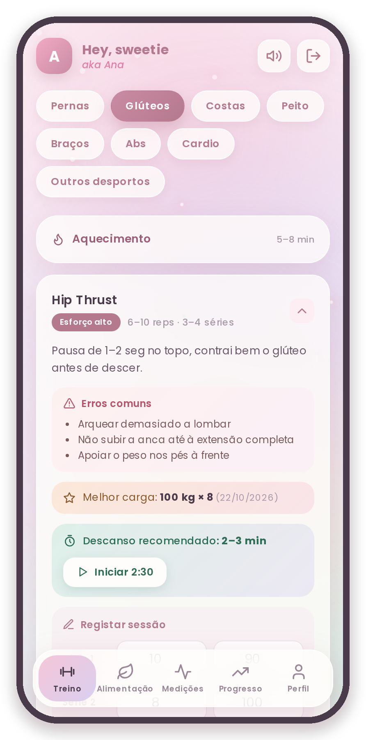

A SOLUÇÃO · ABA 1
Treino: sempre claro o que fazer a seguir
Exercícios de força por grupo: pernas, glúteos, costas, peito, bíceps, tríceps, ombros e abs
Cardio: passadeira, bicicleta, escadas e elíptica, e outras modalidades como natação, corrida ou ténis
Cada exercício tem a técnica explicada, os erros comuns a evitar e o nível de esforço
Registo por série: repetições e carga; no cardio, duração ou distância
A melhor carga anterior aparece no próprio exercício
Temporizador de descanso com o tempo recomendado
Objetivo: não ser preciso decidir tudo no momento.
NIJB · estudo de caso
8

Slide 9
A SOLUÇÃO · ABA 1
Treino: o que há dentro
Força por grupo
Cardio e desportos
Ferramentas
Pernas
Glúteos
Passadeira
Bicicleta
Registo por série
Melhor carga anterior
Costas
Peito
Escadas
Elíptica
Temporizador de descanso
Aquecimento e alongamentos
Bíceps
Tríceps
Natação
Corrida
Exercícios próprios
Ombros
Abs
Ténis
A utilizadora também pode acrescentar os seus próprios exercícios a cada grupo.
NIJB · estudo de caso
9

Slide 10
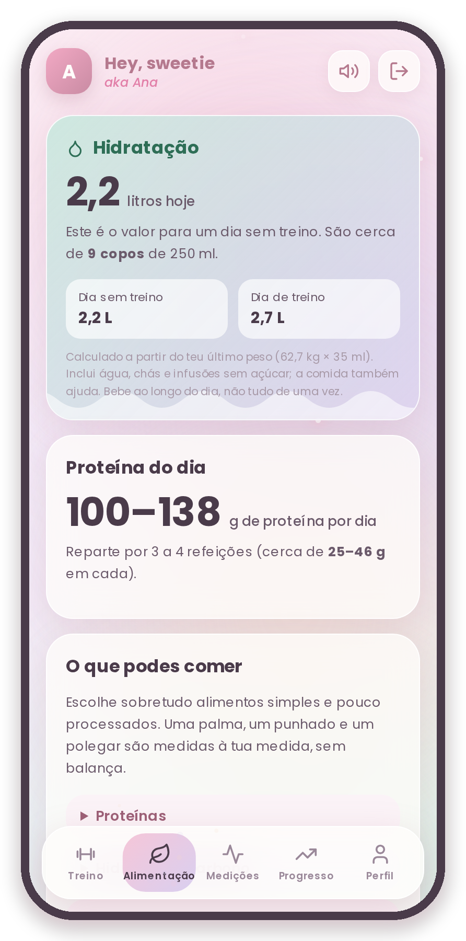




A SOLUÇÃO · ABA 2
Alimentação: orientação simples
Hidratação
Litros de água por dia, calculados a partir do peso, com dias de treino e sem treino.
Proteína do dia
Intervalo de gramas de proteína recomendado, repartido por refeições.
O que podes comer
Guia de alimentos por categoria, com quantidades à medida da mão.
Refeições
Sugestões para cada altura do dia, ajustadas ao objetivo.
São valores de referência gerais e não substituem o acompanhamento de um nutricionista.
NIJB · estudo de caso
10

Slide 11
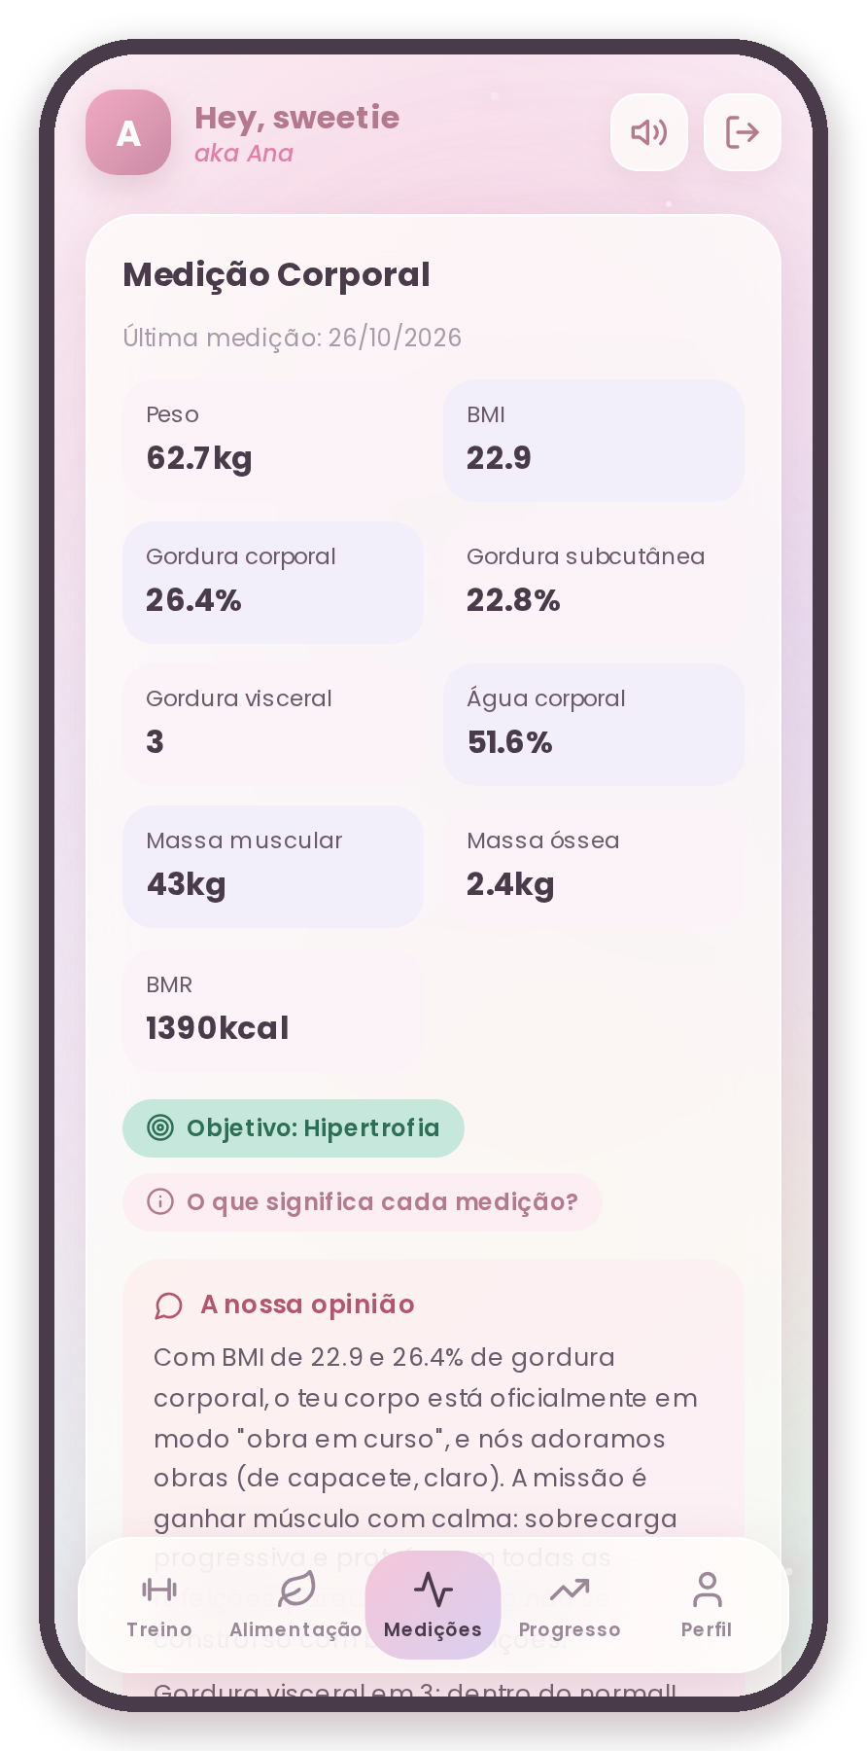
A SOLUÇÃO · ABA 3
Medições: o corpo além da balança
Métricas registadas
Peso
IMC
Gordura corporal
Gordura subcutânea
Gordura visceral
Água corporal
Massa muscular
Massa óssea
BMR
Registo manual, com data, que pode ser corrigido ou apagado
Gráficos para ver a evolução de cada métrica ao longo do tempo
Pequenas explicações de cada métrica, em linguagem simples
Um comentário "A nossa opinião" sobre a evolução, escrito de forma simpática e sem julgar
NIJB · estudo de caso
11

Slide 12
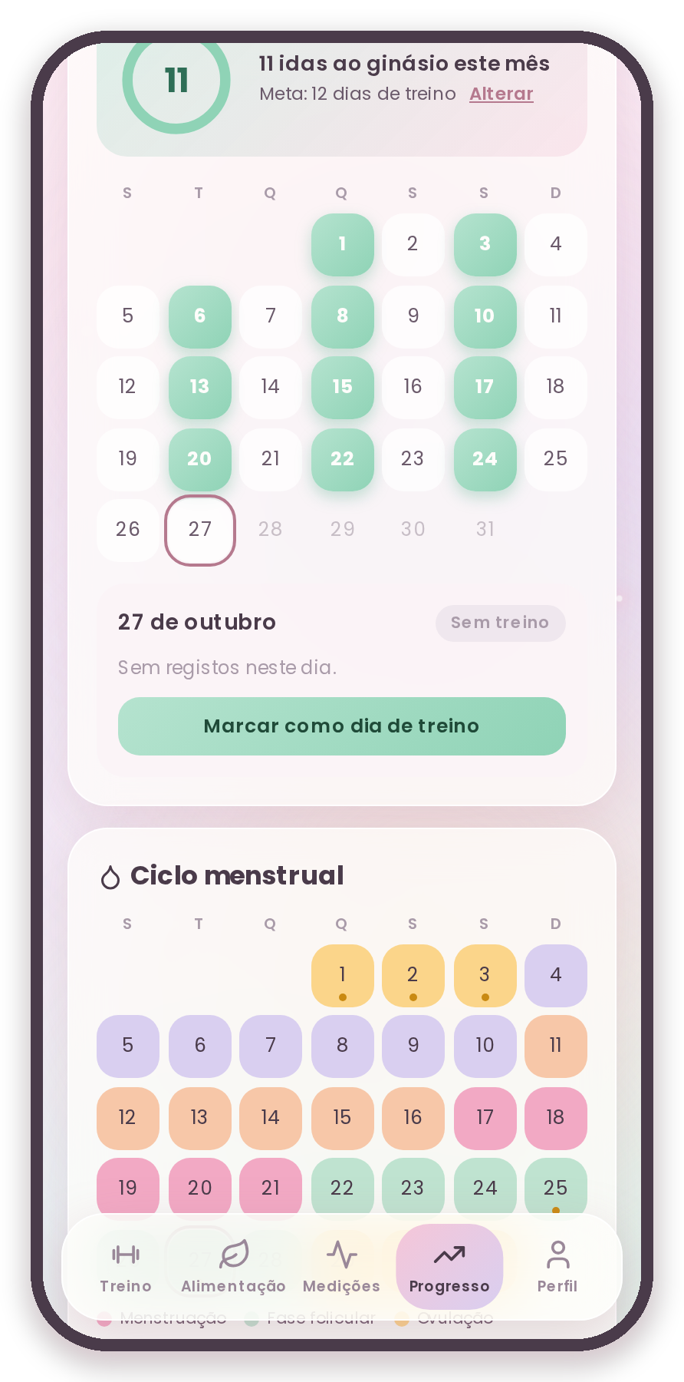

A SOLUÇÃO · ABA 4
Progresso: meta mensal e calendário
Todos os meses a utilizadora define a sua meta de dias de treino, com sugestões rápidas
Um anel mostra quantos dias já treinou face à meta
O calendário marca os dias treinados, automaticamente a partir dos registos
Tocar num dia mostra os exercícios e as cargas desse dia
Quando a meta é batida, há uma pequena festa com confetti e som
Sem comparações com meses anteriores: só factos, para motivar sem culpabilizar.
NIJB · estudo de caso
12

Slide 13
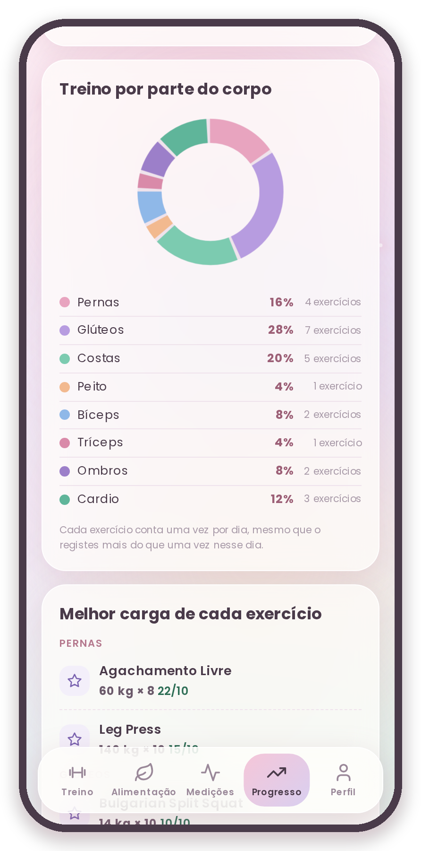
A SOLUÇÃO · ABA 4
Progresso: o equilíbrio do treino num relance
Gráfico donut por parte do corpo
Mostra a percentagem de exercícios do mês por parte do corpo, a partir dos registos
Cada exercício conta uma vez por dia, mesmo que seja registado várias vezes
A legenda indica a percentagem e o número de exercícios de cada grupo
Aparece depois do calendário e sem número no centro, para ficar limpo
Melhor carga de cada exercício
Lista agrupada por parte do corpo, com a melhor carga e as repetições, e a data em que foi alcançada.
NIJB · estudo de caso
13

Slide 14
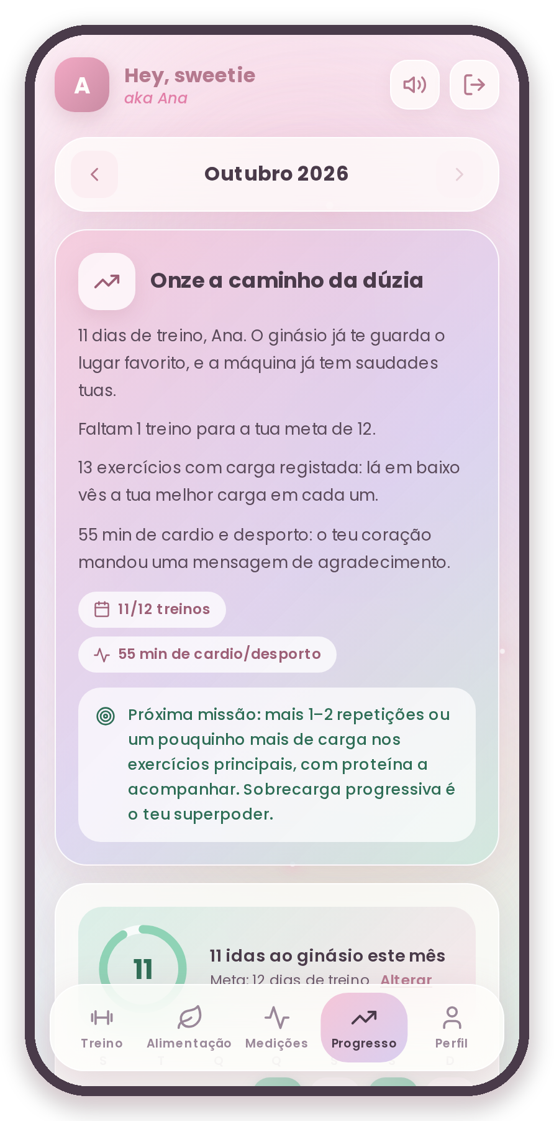
A SOLUÇÃO · ABA 4
Progresso: mensagens que motivam
Um resumo do mês em linguagem simpática, a tratar a utilizadora pelo nome
Mostra os treinos já feitos, quantos faltam para a meta e os minutos de cardio
Destaca as cargas que subiram e propõe uma "próxima missão"
O tom muda consoante o mês corre: de "o primeiro passo está dado" a "a caminho da dúzia"
Nunca compara com outras pessoas
Motivação com humor: o ginásio já é difícil o suficiente.
NIJB · estudo de caso
14

Slide 15
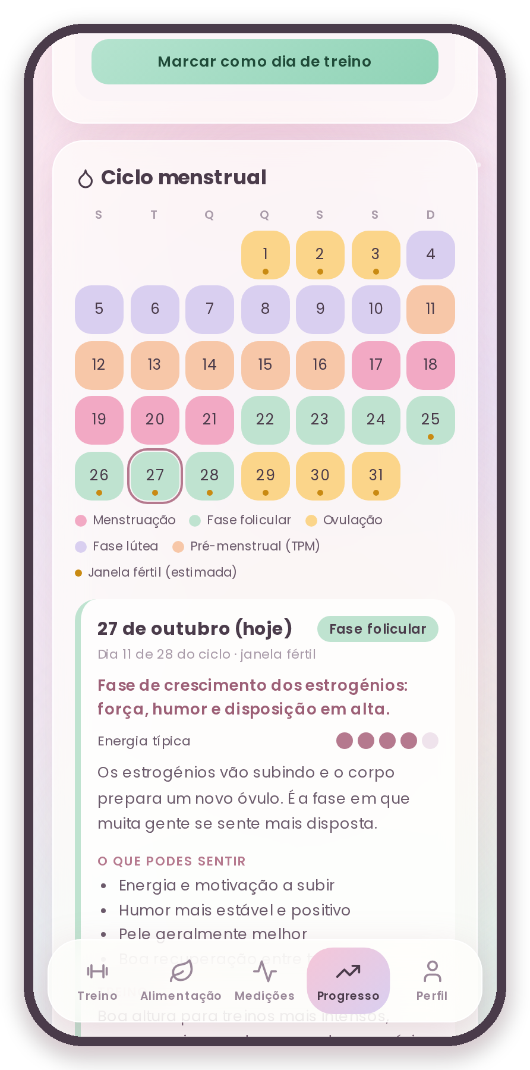

CICLO MENSTRUAL
Ciclo no Progresso: uma orientação
Calendário do mês com cada dia pintado pela cor da fase do ciclo
Os dias da janela fértil estimada têm um ponto
Opcional e privado: só aparece se a utilizadora preencher o perfil
Apresentado como orientação geral, nunca como previsão garantida de desempenho
Botão "A menstruação começou hoje" para acertar as previsões
Aviso quando há atraso face à data prevista
Não serve como método contracetivo e não substitui o acompanhamento médico.
NIJB · estudo de caso
15

Slide 16
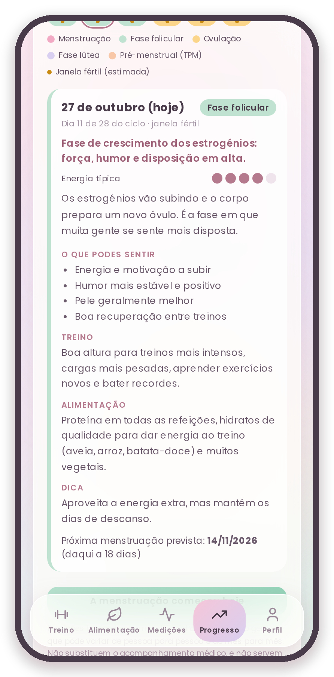

CICLO MENSTRUAL
Ao tocar num dia: o que esperar nesse dia
Dia e fase
Dia do ciclo, fase e energia típica numa barra de bolinhas.
O que podes sentir
Sintomas e sensações habituais nessa fase.
Treino
Que tipo de treino costuma resultar melhor.
Alimentação e dica
O que ajuda e uma dica prática para o dia.
Mostra ainda a data prevista da próxima menstruação. Com contraceção hormonal ou ciclo irregular, avisa que as datas são só uma referência.
NIJB · estudo de caso
16

Slide 17
CICLO MENSTRUAL
As cinco fases e o que cada uma sugere
Menstruação
Fase folicular
Ovulação
Fase lútea
Pré-menstrual
Energia baixa, cólicas em algumas pessoas. Treino leve: caminhar, yoga, alongar. Ferro e muita água.
Energia e motivação a subir. Boa altura para treinos intensos, cargas pesadas e recordes.
Pico de energia. Treino intenso, com aquecimento e cuidado com a técnica nos joelhos.
Apetite um pouco maior e energia estável. Força moderada e cardio constante.
Inchaço e humor sensível. Treinos moderados, menos sal, mais água e magnésio.
Informação geral, que pode variar de pessoa para pessoa e de mês para mês.
NIJB · estudo de caso
17

Slide 18
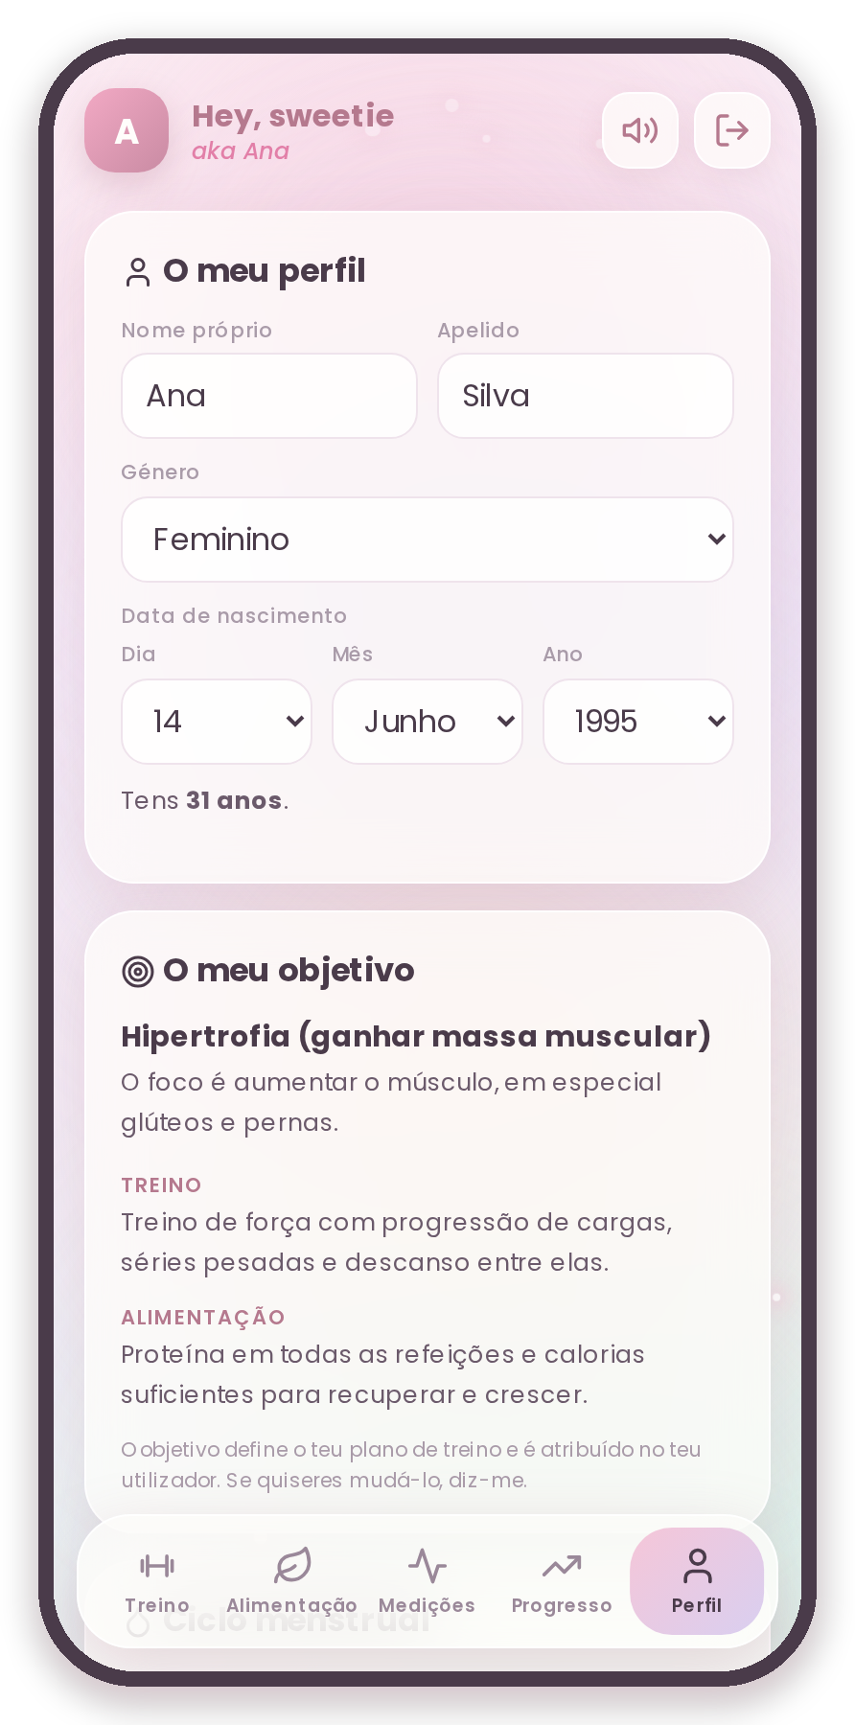
A SOLUÇÃO · ABA 5
Perfil: privado e opcional
Nome próprio e apelido: o nome próprio passa a aparecer no cabeçalho da app
Género (Feminino ou Outro) e data de nascimento, com a idade calculada
Cartão "O meu objetivo", que explica o que o objetivo significa para o treino e para a alimentação
Todos os dados são guardados na conta da utilizadora e só ela os vê
Perfil como última aba: os dados pessoais são secundários ao treino
NIJB · estudo de caso
18

Slide 19
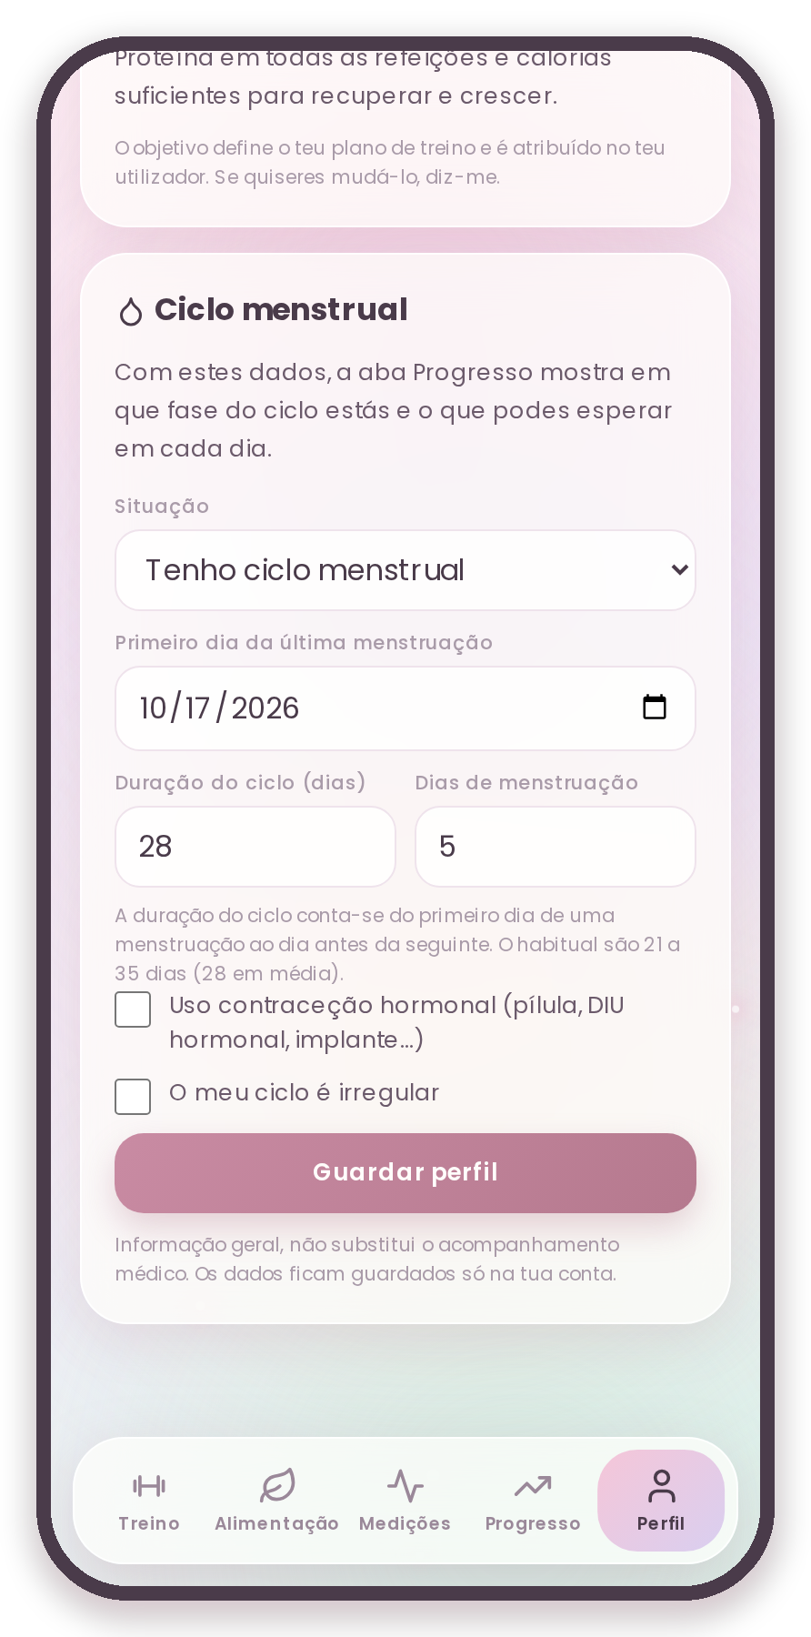
A SOLUÇÃO · ABA 5
Perfil: o formulário do ciclo
Tenho ciclo menstrual
Última menstruação, duração do ciclo (21 a 45 dias), dias de menstruação, contraceção hormonal e ciclo irregular.
Estou grávida
Indica a última menstruação e a app calcula as semanas e a data prevista do parto, mostrando o trimestre.
Já não tenho menstruação
A app não mostra fases do ciclo, e sugere falar com o médico se for inesperado.
Durante a gravidez, a app não mostra fases do ciclo como se decorresse normalmente.
NIJB · estudo de caso
19

Slide 20



IDENTIDADE VISUAL
Feminina, divertida e aesthetic
Fundo "aurora" com manchas suaves, cartões de vidro, cantos arredondados, elementos visuais e sonoros. O contrário das apps de fitness técnicas e intimidantes.
Paleta
Rosa
Rosa escuro
Rosa profundo
Lilás
Menta
Pêssego
Tinta
#F5C6D8
#B5798E
#9C5F76
#D9CFF0
#C6E8DC
#FBDCC4
#4A3B4A
Tipografia: Poppins
Ícones de linha
Aa Bb Cc 123
Arredondada e amigável, em quatro pesos: normal, médio, seminegrito e negrito.
Os mesmos ícones da app, em traço fino e cantos arredondados.
NIJB · estudo de caso
20

Slide 21
DECISÕES DE UX
Cada decisão teve uma razão (1/2)
Uma só app, treino isolado por pessoa
Antes: Apps separadas
Evita várias apps para manter e garante que ninguém vê o treino da outra.
Depois: Um login por pessoa, com o plano certo
Sessão que se mantém aberta
Antes: Login a cada abertura
Pedir a palavra-passe sempre que se abre a app no ginásio irrita.
Depois: Só se sair voluntariamente
Novo nome e tom bem-humorado
Antes: Plano Treino
Dar personalidade e leveza ao que pode ser culpabilizante.
Depois: Just Butts (NIJB)
Perfil como última aba
Antes: Perfil em 3.º lugar
Os dados pessoais são secundários ao treino.
Depois: Perfil em último
NIJB · estudo de caso
21

Slide 22


DECISÕES DE UX
Cada decisão teve uma razão (2/2)
Donut por parte do corpo
Antes: Sem gráfico
Mostrar o equilíbrio do treino de forma visual, a seguir ao calendário.
Depois: Donut com a % de exercícios
Cada exercício conta uma vez por dia
Antes: 3 exercícios contados
A contagem tem de bater com a perceção da utilizadora.
Depois: 2 exercícios (corrigido)
Donut sem número no centro
Antes: Número no centro
Menos ruído: o gráfico já diz o essencial.
Depois: Centro limpo
Ciclo menstrual no Progresso
Antes: Sem informação do ciclo
Ligar o treino à energia ao longo do mês, com sugestões por fase.
Depois: Calendário por fases
NIJB · estudo de caso
22

Slide 23
O PROCESSO E A IA
O meu papel e o da IA
O que fiz eu
O que fez a IA
Identifiquei o problema e as dificuldades de quem treina
Defini objetivos, funcionalidades e organização da informação
Tomei as decisões de UX, de conteúdo e de tom de voz
Testei cada versão no telemóvel e rejeitei ideias
Recolhi feedback das utilizadoras
Geri o projeto: base de dados, publicação e instalação
Defini a regra: o treino de uma pessoa nunca interfere com o das outras
Escreveu e testou o código (HTML, CSS e JavaScript) e a base de dados
Propôs soluções quando lhe pedi
Eu escolhi e corrigi o rumo
Sem experiência em código, o meu valor esteve em perguntar o que as utilizadoras precisam, decidir o que fica e o que sai, e perceber quando algo não está bem.
NIJB · estudo de caso
23

Slide 24
O IMPACTO
O que dizem as utilizadoras
“
NIJB mudou a minha forma de ver o ginásio, agora já não é um bicho de 7 cabeças!
“
Agora quase que só tenho que me preocupar em executar bem os exercícios... sei o que fazer todos os dias e com facilidade.
“
Sinto-me mais motivada para ir ao ginásio com uma app tão bonita!
“
NIJB life changer!!!
Cinco mulheres entre os 25 e os 65 anos usaram a app. Testemunhos reais, com a ortografia corrigida.
NIJB · estudo de caso
24

Slide 25

O IMPACTO
Resultados iniciais
Organização
Eficiência
Motivação
Experiência visual
Os treinos já estão planeados.
Sabem qual é o exercício seguinte e que carga usar.
A aba Progresso ajuda a treinar com mais propósito.
A estética foi referida como fator positivo.
São resultados qualitativos de cinco utilizadoras. Não são um estudo formal nem prova de que a app serve a todas.
NIJB · estudo de caso
25

Slide 26


O IMPACTO
O que correu mal e o que aprendi
Desenhos doodle em cada exercício
A ideia foi minha, a IA desenhou e eu não gostei. Retirámos tudo. Aprendi a validar o estilo com amostras antes de produzir.
A contagem do donut
Contava 3 exercícios de tríceps onde eram 2. O número tem de bater com a realidade de quem o lê.
A aba do Sono
Saiu para dar lugar ao Perfil. Aprendi a questionar o que cada funcionalidade acrescenta ao objetivo do produto.
Treinos misturados
A regra de isolamento obrigou a uma estrutura separada para cada tipo de plano.
Lição geral
Feedback rápido de quem usa vale mais do que um design bem pensado mas não testado.
NIJB · estudo de caso
26

Slide 27


E AGORA?
Limitações e próximos passos
Limitação atual: as utilizadoras externas ainda não conseguem criar e configurar sozinhas todos os planos e exercícios. Fui eu que criei as contas e personalizei os planos manualmente. Só podem acrescentar exercícios aos grupos que já existem.
Autonomia
Teste de usabilidade
Acessibilidade
Ecrãs de erro
Cada utilizadora configura o perfil e personaliza o treino sem depender de mim.
3 a 5 pessoas fora do grupo, com tarefas simples e medição do tempo.
Rever contraste, tamanhos de texto e leitores de ecrã.
Mensagens mais claras quando a base de dados está em pausa.
NIJB · estudo de caso
27

Slide 28
Obrigada!
No ifs, just good butts
[O teu nome]
[O teu contacto]
As capturas de ecrã usam dados fictícios.

